Slide 1

TAMPONI RAPIDI
E TEST SIEROLOGICI IN FARMACIA
IL PUNTO AD UN MESE DELL’AVVIO DEL SERVIZIO
Roma 22.12.2020

Slide 2

Le fasi del progetto
Determina regionale 41309 del 06.11.2020
Regione: modifica dell’infrastruttura informatica per permettere alle farmacie di inserire il dato per la sorveglianza sanitaria
Farmacie: allestimenti gazebo o strutture mobili (camper)
Switch on screening 18.11.2020

Slide 3

Farmacie Attive dato al 18.12.2020

Slide 4
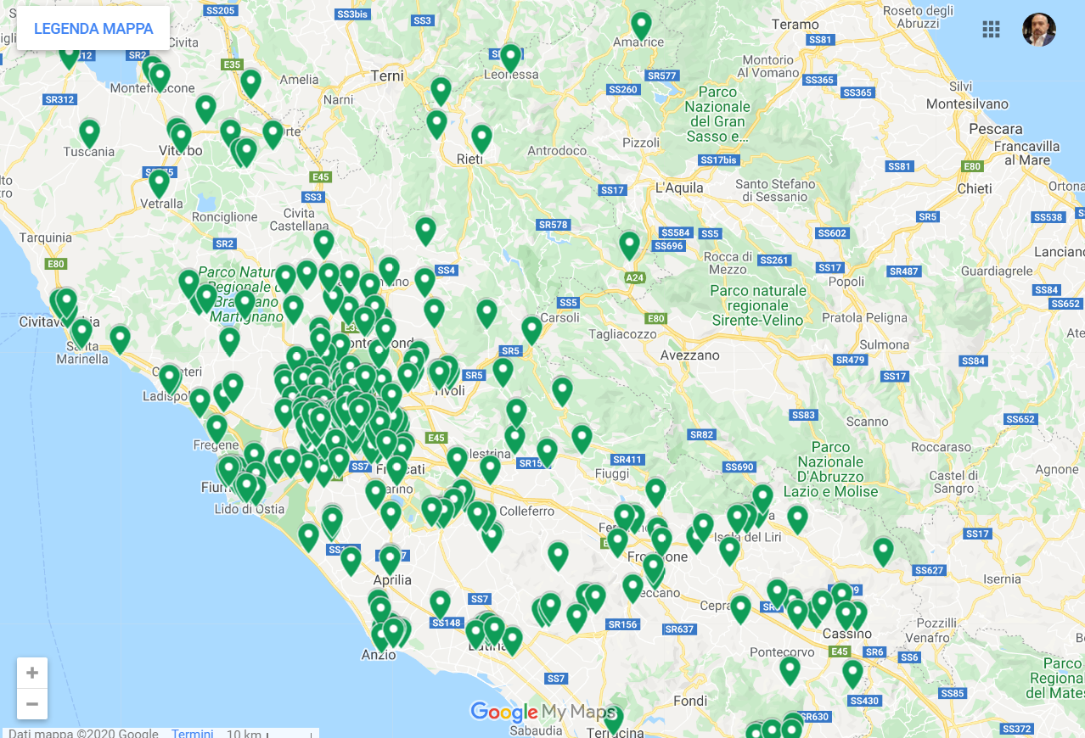
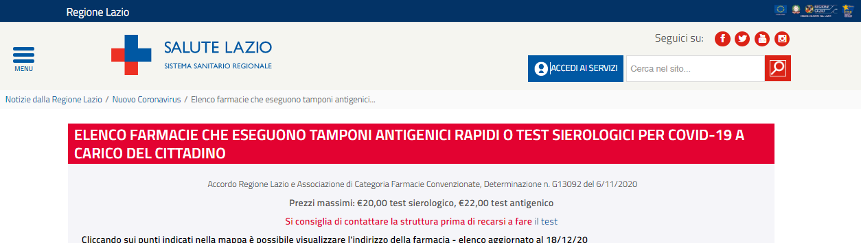

Slide 5
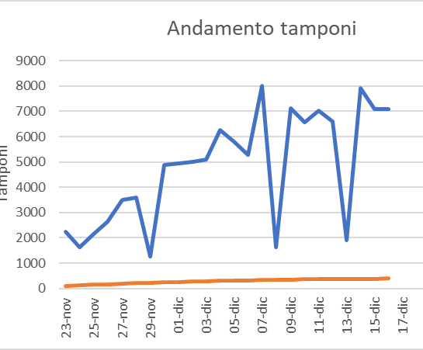

Andamento giornaliero n. tamponi

Slide 6
Tamponi totali e n. di positivi

Slide 7
Test sierologici
14.833 sierologici
Incidenza positivi: 7,26 %

Slide 8

Materiale informativo

